Slide 1


十二年國民基本教育課程綱要
總綱宣講(第七版)
（國民中小學階段公播版—完整篇）

Slide 2

十二年國民基本教育
課程綱要總綱宣講
目錄
壹、新課綱的研修背景
一、為何要研修新課綱？
二、教育現場與課程改革
的需求
三、十二年國教課程願景
發展歷程
貳、新課綱的研修歷程
參、新課綱的重要內涵
肆、政府層級的整備與推動
伍、學校實踐新課綱的第一哩路
Notes:
使用說明:
1.本簡報共69頁，時間約100分鐘（可依宣講對象、實作討論調整時間）
2.宣講對象：國中小校長、主任、組長、老師
3.簡報共分五個部分:新課綱的研修背景 p.1--新課綱的研修歷程 p.10--新課綱的重要內涵 p.14--政府層級的整備與推動 p.31--學校實踐新課綱的第一哩路p.47
4.檢附國中小案例可以其他學校替換，並依實際需求增刪
5.簡報後附上兩個討論與議題可提供實作時運用
6.宣講時請參考備註欄的簡報說明
7.本簡報完整包含學校準備(學校本位課程、課程領導、素養導向)

Slide 3
一、為何要研修新課綱？
1-1-1 /
(一)從升學率顯示，
已具備十二年國民基本教育的條件
階段別 學年度 | 國中生 升學率 | 高中生 升學率 | 高職生 升學率
100 | 97.67% | 94.67 % | 81.91 %
101 | 99.15 % | 94.75 % | 83.51 %
102 | 99.39 % | 95.50 % | 81.10 %
103 | 99.52 % | 95.70 % | 81.01 %
資料來源：教育部統計處
Notes:
請注意動畫效果：
數據顯示100-103年，是因十二年國民基本教育自民國103年8月起，十二年國民基本教育分兩階段，前九年為國民教育，依「國民教育法」及「強迫入學條例」規定辦理，對象為6至15歲學齡之國民，主要內涵為：普及、義務、強迫入學、免學費、以政府辦理為原則、劃分學區免試入學、單一類型學校及施以普通教育。後三年為高級中等教育，已制定「高級中等教育法」，對象為15歲以上之國民，主要內涵為：普及、自願非強迫入學、免學費、公私立學校並行、免試為主、學校類型多元及普通與職業教育兼顧。是以呈現至103年。
此頁先說明為何要實施12年國教：
根據統計，101至103年國中畢業生升入高級中等學校之升學率已達99.5%，高中生及高職畢業生升入高等教育學府的升學率也分別超越95％及80%，在量方面實質上已具備12年國教的條件。
政府可以說是在國高中的升學實際上，落實推動十二年國民基本教育。
3.補充網址https://ppt.cc/fAN8Yx

Slide 4
壹
1-1-2 /
一、為何要研修新課綱？
(二)隨著社會的變遷，
教育的目標及內容有必要與時俱進
PISA、TIMSS的
數學及科學排名不錯，
但學習興趣和自信卻低落
2010年，
臺灣生育率0.895，
全球倒數第1
教育的全球化、
本土化與個別化
免試入學或
大學申請入學趨勢
失去山林
的孩子
未來的工作，
有6成還未被發明
世界是平的--今天你懂的，
可能明天就沒用。
重要的是學習力。
學習共同體
的革命
Web3.0時代
真正的教育是
所有人一起學習
從學習逃走
的孩子
Notes:
OECD 2030
http://www.oecd.org/education/2030-project/teaching-and-learning/learning/

Slide 5
1-1-3 /
一、為何要研修新課綱？
(三)少子化-每個孩子應受到更好的學習照顧
教育經費4.22K元/人
79.84K元/人
110.9K元/人
一定要成就每個孩子
資料來源：內政部戶政司年度新生兒總人數
Notes:
本頁重點應為民國70年時，新生兒人口還有41.4萬，但自87年之後就開始往下掉，於民國99年跌至最低的16.7萬，之後至104、105年則約在20萬上下。
新生兒人口數再也無法晉升到70年的40幾萬，僅剩一半的新生兒人數，提醒少子女化的現象，以及更要照顧每一個孩子。
本頁有動畫，請於最後加重語氣，這些數據顯示：我們一定要成就每一個孩子。
由數據說明面對社會變遷帶來的教育挑戰：
少子化：
出生率逐年下降，面對少子化的時代，每個孩子應受到更好的學習照顧。
所謂更好的照顧即是每個孩子需要適性、多元、更多彈性的學習。
“教育經費 增加來源”
教育經費資料來源:中華民國教育統計 (108年版) 108.5.15
教育經費 Financial Resources Invested
表A3 - 1 教育經費占國民所得(國內生產)毛額比率 The Percentage of Educational Expenditures to GNI, GDP

Slide 6
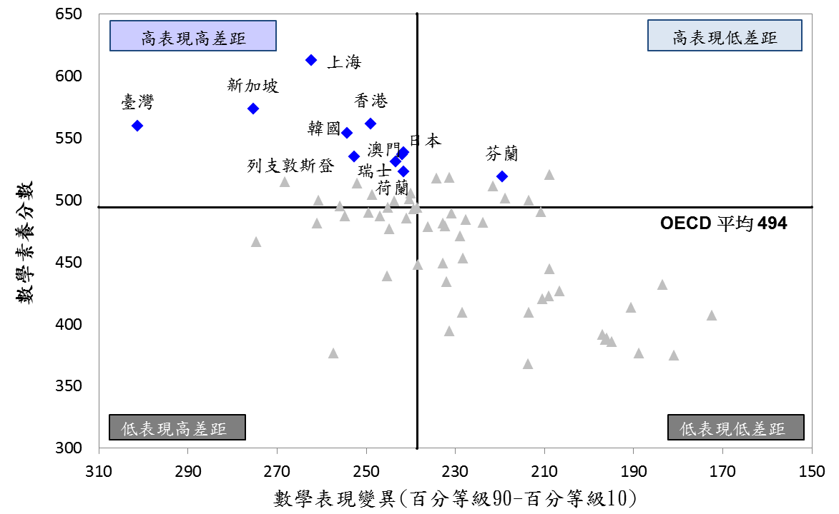
1-1-4 /
一、為何要研修新課綱？
(四)學生的學習落差大，適性教育還未完全落實
高表現高差距
PISA 2012各國數學素養表現變異，臺灣前後段學生差距世界第一
Notes:
請注意動畫效果：
一、2012PISA成績表現變異，臺灣前後段學生差距是世界第一的。
二、顯示孩子的學習落差，必須加快腳步進行教育變革
三、103年總綱公布，故採用2012PISA資料
四、此非象限圖

Slide 7
1-1-5 /
一、為何要研修新課綱？
(五)、課程教學需要幫助學生面對未來
情緒智力EI
文化的理解力
創新
協商
人際經營
協同合作
複雜問題解決
認知靈活性
數位能力
判斷與決策
批判式思考
終身學習
自信
服務導向思維
Notes:
請注意動畫效果：
一、學校的課程教學需要與時俱進，幫助學生面對未來的改變。
二、世界經濟論壇預測第四次工業革命（2020年）所需要的能力，可以對應到新課綱的內涵與核心素養
三、可簡單舉其中一兩個能力說明，現在學校的課程有教導培養孩子具備這些能力
OECD 2030 連結https://www.oecd.org/education/2030-project/

Slide 8
1-2 /
二、教育現場與課程改革的需求
迫切需要因應時代需求及社會變遷，持續精進
外
教育現場正在改變，創造教育新風貌，我們必須積極營造正向支持的環境
內
教育改革奠基於九年一貫課程的基礎，從有到更好
Notes:
請注意動畫效果，分別說明：
一、教育改革是從有到更好，奠基於九年一貫課程的基礎上，一棒接手一棒，並非全然推翻。
二、內的部份，可說明現場的教育變革：翻轉教室、學習共同體、分組合作學習、學思達、夢的n次方等等，現場正在創造改變，課綱更要提供支持。
三、外的部份，則可說明時代的變化必定要讓課程改革與時俱進。
7

Slide 9
1-3 /
三、12年國教課程願景發展歷程
落實適性揚才 終身學習
強化連貫統整 實踐素養導向
盱衡社會變遷
全球發展趨勢
未來人才培育
檢視現行課程實施成效
Notes:
請注意動畫效果：
十二年國民基本教育的課程願景發展歷程：
1.以現有的九年一貫課程為基準，檢視其實施成效，據以做調整。
2.本於憲法所定的教育宗旨，參酌社會變遷、全球發展趨勢，以及未來人才培育需求。
3.持續強化中小學課程的連貫與統整，實踐素養導向的課程與教學。
4.落實適性揚才的教育，培養具有終身學習力、社會關懷及國際視野的現代國民。

Slide 10
1-3 /
三、12年國教課程願景發展歷程
透過十二年國教的契機，落實課程連貫及統整
有教
無類
優質
銜接
因材
施教
五大
理念
多元
進路
適性
揚才
圖片來源：十二年國民基本教育
http://12basic.edu.tw/temp/brochure2.pdf
Notes:
請注意動畫效果：
透過十二年國教的契機，落實課程連貫及統整
再對應動畫：
新課綱延續並落實十二年國教基本政策理念
也就是說，十二年國教的五大理念必須仰賴課程端的支持，讓學生學習的更好，才能適性揚才、因材施教、有教無類、優質銜接與多元進路。

Slide 11

十二年國民基本教育
課程綱要總綱宣講
目錄
壹、新課綱的研修背景
一、新課綱研修機制
二、總綱公布
三、十二年國民基本
教育課程綱要
貳、新課綱的研修歷程
參、新課綱的重要內涵
肆、政府層級的整備與推動
伍、學校實踐新課綱的第一哩路
Notes:
使用說明:
1.本簡報共69頁，時間約100分鐘（可依宣講對象、實作討論調整時間）
2.宣講對象：國中小校長、主任、組長、老師
3.簡報共分五個部分:新課綱的研修背景 p.1--新課綱的研修歷程 p.10--新課綱的重要內涵 p.14--政府層級的整備與推動 p.31--學校實踐新課綱的第一哩路p.47
4.檢附國中小案例可以其他學校替換，並依實際需求增刪
5.簡報後附上兩個討論與議題可提供實作時運用
6.宣講時請參考備註欄的簡報說明
7.本簡報完整包含學校準備(學校本位課程、課程領導、素養導向)

Slide 12
2-1 /
一、新課綱研修機制
研發
審議
協作
國家教育研究院
十二年國民
基本教育課程
研究發展會
高級中等
以下學校
課程審議會
支持系統
夥伴協作
課程推動
與實施系統
師資培育與教師專業發展系統
評量與入學
制度系統
教育部
相關會議規則、紀錄等，請見國教院網頁 http://www.naer.edu.tw/bin/home.php
Notes:
此節要強調的是課綱的研修並非匆促完成產出的，而是經過嚴謹的程序、多系統合作而來的。
主要分為三部份：研發（國教院、12年國教課程研究發展會）、審議（教育部、高級中等以下學校課程審議會）、協作（相關協作系統）

Slide 13
2-2 /
二、新課綱公布
十二年國民基本教育課程綱要總綱
原已於103年11月28日由教育部發布
另於106年4月28日宣布：
原訂自107學年度起，
調整至108學年度
從國民小學、國民中學
及高級中等學校一年級起，
逐年實施
Notes:
面對課綱延後實施疑問，應確實說明為使領域課程綱要的審議及各項實施準備能更完整周延，總綱原訂107學年度起實施，106.4.28宣佈調整自108學年度實施。

Slide 14
2-3 /
三、十二年國民基本教育課程綱要
新課綱
壹、修訂背景
貳、基本理念
参、課程目標
肆、核心素養
伍、學習階段
陸、課程架構
柒、實施要點
捌、附錄

Slide 15

十二年國民基本教育
課程綱要總綱宣講
目錄
壹、新課綱的研修背景
一、課綱願景
二、總綱的基本理念
三、課程目標
四、核心素養
五、課程架構
貳、新課綱的研修歷程
參、新課綱的重要內涵
肆、政府層級的整備與推動
伍、學校實踐新課綱的第一哩路
Notes:
使用說明:
1.本簡報共69頁，時間約100分鐘（可依宣講對象、實作討論調整時間）
2.宣講對象：國中小校長、主任、組長、老師
3.簡報共分五個部分:新課綱的研修背景 p.1--新課綱的研修歷程 p.10--新課綱的重要內涵 p.14--政府層級的整備與推動 p.31--學校實踐新課綱的第一哩路p.47
4.檢附國中小案例可以其他學校替換，並依實際需求增刪
5.簡報後附上兩個討論與議題可提供實作時運用
6.宣講時請參考備註欄的簡報說明
7.本簡報完整包含學校準備(學校本位課程、課程領導、素養導向)

Slide 16
課綱的願景、理念與目標
願景
成就每一個孩子——適性揚才、終身學習
理念
自發
互動
共好
目標
啟發
生命潛能
陶養
生活知能
促進
生涯發展
涵育
公民責任
Notes:
課綱理念與目標的整體觀

Slide 17

3-1 /
一、課綱願景
成就每一個孩子-適性揚才，終身學習
秉持自發、互動、共好的理念，
透過與生活情境的結合，
學生能夠理解所學，
進而整合和運用所學，
解決問題、推陳出新，
成為與時俱進的終身學習者。
圖片來源：十二年國民基本教育宣導影片
Notes:
課綱願景是成就每一個孩子，適性揚才，終身學習。
多元的課程讓學生適性學習，適性發展，終身保有不斷更新成長的動力，成為終身學習者！

Slide 18

3-2 /
二、總綱的基本理念
自 發
互 動
共 好
有意願，有動力
有方法，有知識
有善念，能活用
Notes:
1.自發是要學生有想學的意願及能學的本事；藍色代表智慧、獨立。
總綱重視學生的主體性，除了培養基本知能與德行，也保有學生的學習動機與熱情，進而培養進取及創新精神，使學生能適性發展、悅納自己、自主學習並展現自信。
2.互動是要能活用知識，變成帶得走的能力;黃色代表歡樂、幸福。
總綱重視學生語言、符號、科技的溝通及思辨能力，尊重、包容與關懷多元文化差異，並能與他人團隊合作，深化生活美感素養。此外，學生也應能學習如何與他人、環境、文化產生更多互動，並在生活中實踐。
3.共好是要願意付出，能與他人分享;紅色代表熱情、能量。
總綱重視使學生珍愛生命、愛護自然、珍惜資源，培養對社會文化、土地情感及全球視野，促進社會活動的主動參與、自然生態的永續發展及彼此更好的共同生活，以體現生命價值，導向永續發展的共好生活。

Slide 19
3-3 /
三、總綱的課程目標
啟發
生命潛能
陶養
生活知能
促進
生涯發展
涵育
公民責任
Notes:
總綱的課程目標：啟發生命潛能、陶養生活知能、促進生涯發展、涵育公民責任
色彩
紅色 配 生命、血
黃色 配 生活、火
綠色 配 生涯、如植物生長
藍色 配 公民 象徵更廣的藍天藍海
動作
潛能 準備要往上跳
生活 張開手象徵廣大的一切
生涯 伸直手往前
公民 手導引可行方向

Slide 20



3-4 /
四、核心素養
自主行動
社會參與
溝通互動
學習意願
活用學習
社會參與
學習方法
「核心素養」是指一個人為適應現在生活及面對未來挑戰，所應具備的知識、能力與態度。「核心素養」強調學習不宜以學科知識及技能為限，而應關注學習與生活的結合，透過實踐力行而彰顯學習者的全人發展
以人為本的終身學習者
Notes:
請注意動畫效果：
1.「核心素養」是指一個人為適應現在生活及面對未來挑戰，所應具備的知識、能力與態度。
2.「核心素養」強調學習不宜以學科知識及技能為限，而應關注學習與生活的結合，透過實踐力行而彰顯學習者的全人發展。
3.核心素養強調教育的價值與功能其三面九項涵蓋知識、能力與態度，在學習過程中引導學生解決生活情境中所面臨的問題，並能與時俱進成為終身學習者。
4.核心素養承續十大基本能力與核心能力勾勒說明學習者圖像（自主行動）、學習的圖像（溝通互動），以及學習的意義和價值（社會參與）。

Slide 21


3-4-1 /
四、核心素養
(一)三大面向、 九大項目
生活情境
A3
A2
系統思考
與解決問題
規劃執行
與創新應變
A1
B1
身心素質
與自我精進
符號運用
與溝通表達
自主行動
終身
學習者
B2
C3
多元文化
與國際理解
溝通互動
科技資訊
與媒體素養
生活情境
社會參與
C2
B3
人際關係
與團隊合作
藝術涵養
與美感素養
生活情境
C1
以核心素養為主軸，
裨益各教育階段之間的連貫
以及各領域/科目之間的統整。
道德實踐
與公民意識
Notes:
請注意動畫效果：
核心素養的三面九項：
自主行動、溝通互動、社會參與
重點在於生活情境的交互靈活應用。

Slide 22
3-4-2 /
四、核心素養
(二)核心素養的轉化與發展
核心素養
總綱
轉化
各教育階段核心素養
規範
引導
各領域/科目理念與目標
轉化
發展
各領域/科目綱要
各領域/科目核心素養
發展
各領域/科目學習重點
（學習表現/學習內容）
對應
Notes:
請注意動畫效果：
1.核心素養的課程轉化，係由理念到實際、由抽象到具體、由共同到分殊，環環相扣，層層轉化。各領域/科目應考量本身的理念與目標，結合各教育階段核心素養，以發展及訂定「各領域/科目核心素養」及「各領域/科目學習重點」。「各領域/科目核心素養」與「各領域/科目學習重點」之間，需彼此呼應，雙向互動。
2.在未來課程綱要中，可透過總綱的「核心素養」、「各教育階段核心素養」，及各領域/科目綱要的「各領域/科目核心素養」、「各領域/科目學習重點」來進行轉化與表述。
3.各領域/科目學習重點由「學習表現」與「學習內容」兩個向度所組成。

Slide 23
3-4-2 /
四、核心素養
(二)核心素養的轉化與發展
新課綱以學習重點進行整合
學習內容比較偏向學習素材
學習表現比較偏向認知歷程、行動能力、態度
二者需結合編織在一起，構築完整的學習
Notes:
請注意動畫效果：
1.核心素養的課程轉化，係由理念到實際、由抽象到具體、由共同到分殊，環環相扣，層層轉化。各領域/科目應考量本身的理念與目標，結合各教育階段核心素養，以發展及訂定「各領域/科目核心素養」及「各領域/科目學習重點」。「各領域/科目核心素養」與「各領域/科目學習重點」之間，需彼此呼應，雙向互動。
2.在未來課程綱要中，可透過總綱的「核心素養」、「各教育階段核心素養」，及各領域/科目綱要的「各領域/科目核心素養」、「各領域/科目學習重點」來進行轉化與表述。
3.各領域/科目學習重點由「學習表現」與「學習內容」兩個向度所組成。
22

Slide 24
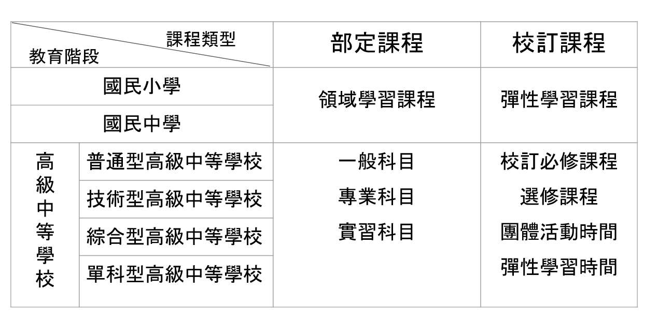
3-5 /
五、課程架構
Notes:
12年國教課綱的課程架構

Slide 25


3-5-1 /
五、課程架構
(一)課程之連貫統整與多元適性
校訂（彈性學習）課程
由學校安排
提供跨領域、多元、生活化課程
功能：形塑學校願景，
提供學生適性發展機會
校訂課程
部定課程
部定（領域學習）課程
由國家統一規定
不同學習階段間注重縱向連貫
不同領域（科目）間注重橫向統整
功能：深植基本學力
Notes:
說明課綱的部定課程與校訂課程就像一棵樹的樹根與枝葉一樣，樹根穩，才能確保學生基本學力。校訂課程的多元生活化，才能讓孩子適性發展

Slide 26
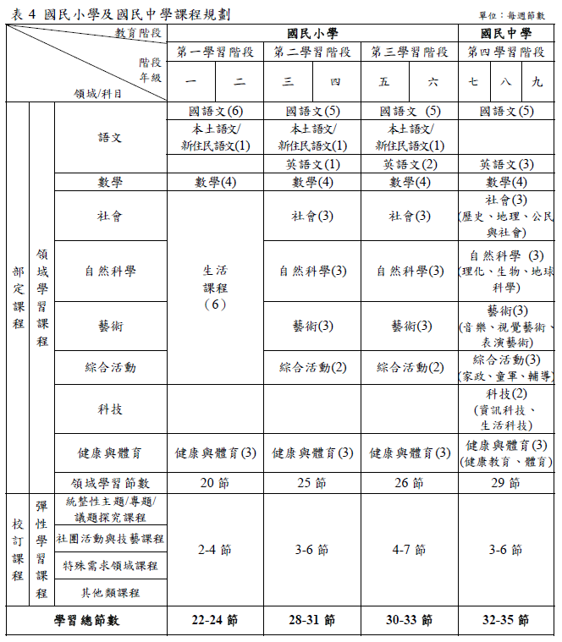
3-5-2 /
五、課程架構
(二)國民中、小學課程規劃
階段別分別為第一、第二、第三、第四學習階段
各為國小12年級、34年級、56年級、國中789年級
國小階段語文領域新增”新住民語文 “選項
國民小學第一學習階段的生活課程固定為6節
整合社會、自然科學、藝術及綜合活動領域
新增科技領域，國民小學階段不排課，融入各領域教學
國民中學增2節，1節為資訊科技，1節為生活科技。
校訂（彈性學習）課程，分為四類課程
分別為第一學習階段2-4節，第二學習階段3-6節
第三學習階段4-7節，第四學習階段3-6節
Notes:
請注意動畫效果：
新課綱將學習範疇劃分為八大領域，但國小階段科技領域不排課，科技融入各領域教學。
而國小的第一階段生活課程則統整了綜合活動領域，全部納為生活課程的範疇（包含社會、自然、藝術及綜合活動）。可減少課程相似與重複的困境，幫助學生更為統整的學習。
本土語文部份國小階段新增新住民語文選項。

Slide 27



3-5-2.1 /
五、課程架構
(二)國民中、小學課程規劃
1. 校訂（彈性學習）課程
統整性
探究課程
特殊需求
領域課程
跨領域/科目
或結合各項議題，
發展「統整性主題/專題/議題探究課程」
特殊教育及特殊類型班級學生的學習需求
本土語文/新住民語文、
服務學習、
戶外教育、
班際或校際交流、
自治活動、
班級輔導、
學生自主學習、
領域補救教學課程
社團活
技藝課程
其他類
課程
社團活動：學生依興趣及能力分組選修
技藝課程：以促進手眼身心等感官統合，實際操作之課程為主
校訂課程
(彈性學習)
Notes:
強調校訂課程，四種可能的課程規劃之意涵。最後強調：我們可以滿足孩子更大的學習需求。
主題/專題/ 議題探究課程：跨領域/科目或結合各項議題，發展「統整性主題/專題/議題探究課 程」，強化知能整合與生活運用能力。
社團活動與技藝課程：
社團活動：學生依興趣及能力分組選修與其他班級學生共同上課。
技藝課程：以促進手眼身心等感官統合，實際操作之課程為主，也可開設與技術型高中銜接的技藝課程等。
特殊需求領域 課程 專指針對「特殊教育」學生，如：身心障礙或資賦優異學生，及特殊類型班級如體育班，藝才班所設計的課程。
其他類課程 包括本土語文/新住民語文、服務學習、戶外教育、班際或校際交流 、自治活動、班級輔導、學生自主學習等各式課程,以及領域補救教 學課程。

Slide 28
3-5-2.2 /
五、課程架構
(二)國民中、小學課程規劃
2. 校訂（彈性學習）課程的預期成效
統整性
探究課程
特殊需求
領域課程
適性學習
的發展
跨領域探究
及自主學習
學生適性學習
兼顧扶弱拔尖
發展學校特色
帶動教學活化
社團活
技藝課程
其他類
課程
其他類
課程
社團活動
技藝課程
校訂課程
(彈性學習)預期成效

Slide 29
3-5-3 /
五、課程架構
(三)九年一貫課綱及十二年國教課綱比較
 | 九年一貫 | 十二年國教
課程理念 | (十大)基本能力 能力指標 | (三面九項)核心素養 學習重點(學習內容、學習表現)
課程 | (七大)學習領域 | 八大領域
 | 語文領域 | 語文領域新增「新住民語文」選項
 | 原為自然與生活科技領域 | 分為「自然科學」及「科技」領域
 | 低年級「生活課程」與「綜合活動」分設 | 低年級「綜合活動」融入「生活課程」
 | 原為藝術與人文領域 | 改名稱為藝術領域
 | 彈性學習「節數」，其使用無明確規範 | 彈性學習「課程」，其使用有明確規範
 | 重大議題設置課綱 | 時事議題融入各領域
學習節數 | 節數採彈性比例制 | 節數採固定制 學習總節數不變

Slide 30
3-5-3 /
五、課程架構
(三)九年一貫課綱及十二年國教課綱比較
九年一貫課綱及十二年國教新課綱學習節數更動
學習階段 學習節數 | 一 | 二 | 三 | 四
領域學習課程每週節數 | 維持 20節 | 維持 25節 | 原27節 改為26節 | 原7、8年級28節，9年級30節， 皆改為29節
彈性學習課程 每週節數 | 維持 2-4節 | 維持 3-6節 | 原3-6節 改為4-7節 | 原7、8年級4-6節，9年級3-5節， 皆改為3-6節
每週 總學習節數 | 維持 22-24節 | 維持 28-31節 | 維持 30-33節 | 維持 32-35節
Notes:
29

Slide 31
3-5-4 /
五、課程架構
(四)領域課程可依學校需求彈性組合
週
領
跨領域統整
總節數不超過1/5，可協同
以週為單位
每週1節或隔週2節
期
科
以學期為單位
上下學期各排2節
第四階段領域內跨科
含數個科目之領域
段
跨階段彈性開課
依學習階段調整
Notes:
請注意動畫效果：
以週為單位，例如每週一節地理，也可隔週上兩節地理。
以學期為單位，可上學期排兩節社會（地理），下學期就不排地理，另排社會（歷史公民）
第四階段領域內跨科的部份，係屬於含數個科目的領域，例如藝術領域，表演藝術＋視覺藝術合科2節，音樂1節，也可以七年級視覺2節，表藝1節，八年級時音樂兩節，表藝一節。
跨領域統整，只要統整節數不超過總節數的1/5，說明如下:
資料來源:https://www.naer.edu.tw/files/15-1000-8438,c1179-1.php?Lang=zh-tw###
Q2：總綱之領域課程規劃說明第二點：「跨領域統整課程最多佔領域學習課程總節數五分之一，其學習節數得分開計入相關學習領域，並可進行協同教學」，如何計算和規劃實施？
依據十二年國民基本教育課程綱要總綱，國民小學及國民中學教育階段規劃說明「領域學習課程」(頁11)中提到：「跨領域統整課程最多佔領域學習課程總節數五分之一，其學習節數得分開計入相關學習領域，並可進行協同教學。」故學校規劃與實施部定課程跨領域統整課程，針對五分之一的計算和規劃實施說明如下。
一、依據總綱規範
依據總綱於國民小學及國民中學教育階段規劃說明「領域學習課程」(頁11)「跨領域統整課程最多佔領域學習課程總節數五分之一」，故參考頁10表4所列各學習階段每週領域學習節數，以學期(20週)、或是學年(40週)之領域學習課程總節數進行整體規劃。
二、符合教育部教學正常化相關規定與領域學習節數原則
五分之一跨領域統整課程應符合教育部教學正常化之相關規定，並且符合部定課程各領域教學節數之原則。學校整體規劃部定課程時，總綱提供至多五分之一的跨領域統整課程空間，同時也確保每個領域/科目至少需有五分之四的領域學習課程總節數實施各該領域/科目的課程。
三、依學校本位課程發展精神整體規劃
十二年國教課綱強調學校本位課程發展。因此，部定課程可以因應學校條件與學生學習需求，本於學校本位課程發展精神進行整體規劃，並經學校課程發展委員會通過後實施。舉例來說，學校經過盤整分析、研討、與凝聚共識後，預計規劃第二學習階段實施部定課程的跨領域統整課程，並且決定以領域學習課程總節數每週25節，每學期20週五分之一共100節的總量來規劃與實施之。然而，學校需要同時須衡量各領域至多五分之一可進行跨領域統整以及至少五分之四實施領域/科目課程之空間，例如學校規劃跨領域統整課程，其一「生態之美」包含國語文、自然、綜合活動、藝術等領域、科目。以自然科學領域為例，國小第二學習階段(中年級)自然科學領域每週3節，每學期20週，總共有60節課，所以，自然科學領域最多可以有12節課實施跨領域統整的課程，其餘至少48節課的學習節數，須實施自然科學領域內的課程，其餘依此原則計算，並且秉持學校本位課程發展精神，如可採取統整週、部分週、全學期等多元模式整體規劃實施。
再來是總綱中規範英語文領域可跨階段彈性開課，第二階段增一節彈性時數,第三階段則減一節彈性時數
以上這些彈性組合課程，都給予學校最適切的調整彈性，讓學校更能符應學校特色與學生需求安排課程。

Slide 32

十二年國民基本教育
課程綱要總綱宣講
目錄
一、教育部國教署面對
新課綱的作為
二、地方政府面對新課綱
的因應與準備
三、地方政府推動新課綱
的法規轉化與支持配
套措施
壹、新課綱的研修背景
貳、新課綱的研修歷程
參、新課綱的重要內涵
肆、政府層級的整備與推動
伍、學校實踐新課綱的第一哩路
Notes:
使用說明:
1.本簡報共69頁，時間約100分鐘（可依宣講對象、實作討論調整時間）
2.宣講對象：國中小校長、主任、組長、老師
3.簡報共分五個部分:新課綱的研修背景 p.1--新課綱的研修歷程 p.10--新課綱的重要內涵 p.14--政府層級的整備與推動 p.31--學校實踐新課綱的第一哩路p.47
4.檢附國中小案例可以其他學校替換，並依實際需求增刪
5.簡報後附上兩個討論與議題可提供實作時運用
6.宣講時請參考備註欄的簡報說明
7.本簡報完整包含學校準備(學校本位課程、課程領導、素養導向)

Slide 33
4-1 /
一、教育部國教署面對新課綱的作為
四大面向
十三項核心工作
二十七個工作項目
1.組成任務小組推動各項工作
2.強化輔導團輔導效能
3.設立科技領域輔導團
4.研議設立新住民語文輔導團
5.訂定規定
6.修訂規定
1.建置課程計畫實施機制
2.研訂總綱實施要點之相關補充說明
3.強化教科用書品質
4.研發核心素養導向教學與評量示例
5.推廣科技領域以減少落差
6.規劃新課綱支持性銜接之配套方案
7.推動前導學校
8.規劃新住民語文多元開課模式
9.充實新住民語文教學人力
10.研發新住民語文教材
11.強化本土語文教學品質
1.結合輔導團體系之專業支持系統增能
2.結合活化教學與社群之陪伴人力協助教師增能
3.教育行政人員之增能
4.辦理課綱宣導工作
5.推廣運用素養導向教學與評量示例
1.人力因應
2.整合國民中小學課程與教學資源網站
3.研析設備需求
4.充實教學設備資源
5.研發各式參考文件及數位課程
配套計畫
組織與法規
宣導與增能
資源與設備
課程與教學
組織運作
法規研修
課程實施
教學實踐
協力試行
新住民語文教學
本土語文教學
培力支持體系
分階宣導
深入增能
盤整資源
充實設備
提供參考資源

Slide 34
4-1-1 /
一、教育部國教署面對新課綱的作為
(一)相關法規研修情形-1
類別 | 相關法規
課程類 | 國民中學及國民小學實施課程評鑑作業參考原則 國民中學及國民小學課程計畫備查作業參考原則 國民中小學開設新住民語文選修課程應注意事項 國民中小學開設本土語文選修課程應注意事項
教學類 | 國民中小學教學正常化實施要點 國民中小學教師授課節數訂定基準 直轄市縣(市)立國民小學及國民中學合聘專任教師應注意事項 國民中學及國民小學實施跨領域或跨科目協同教學參考原則 國民中小學實施校長及教師公開授課參考原則
評量類 | 國民小學及國民中學學生成績評量準則

Slide 35
4-1-1 /
一、教育部國教署面對新課綱的作為
(一)相關法規研修情形-2
類別 | 相關法規
教科圖書類 | 國民小學及國民中學教科圖書審定辦法 國民小學及國民中學教科圖書選用注意事項 教育部國民及學前教育署補助辦理國民小學及國民中學學校用書作業要點
人事類 | 偏遠地區學校教育發展條例施行細則 國民中小學校長主任教師甄選儲訓遷調及介聘辦法 國民小學與國民中學班級編制及教職員員額編制準則 國民中小學教學支援工作人員聘任辦法
設備類 | 國民小學及國民中學設施設備基準
其他類 | 教育部國民及學前教育署補助辦理新住民子女教育要點

Slide 36
4-1-2 /
一、教育部國教署面對新課綱的作為
（二）課程推動支持系統
增能中央及
地方輔導人才
新課綱知能
培訓總綱
種子講師
辦理新課綱
前導學校
辦理領綱/主題進階回流研習
辦理家長
宣講座談
Notes:
總綱種子講師培訓共3300位
前導學校(不含科技)共579校
科技前導學校25校
家長宣導核心講師166位

Slide 37
4-1-3 /
一、教育部國教署面對新課綱的作為
（三）科技領域相關配套措施
師資盤點
專業支持
設備基準
提高教師員額編制及外加專長教師
控留專任員額改聘科技師資。
推動偏遠地區學校教師合聘機制及協同教學機制
補助設置自造教育及科技中心，109學年度已補助設立100所自造教育及科技中心。
設置科技領域中央輔導團，並輔導22縣市政府成立科技領域國教輔導團。
108年7月24號教育部臺教授國部字第1080056287B號令修正發布「國民小學及國民中學設施設備基準」。
補助各公立國中建置基本設備及擴充設備經費
Notes:
科技領域師資因應相關配套作為
(一)放寬新課綱彈性人力運用機制
1、為確保推動新課綱所需彈性人力調控機制及滿足科技領域師資需求，學校可在不超過全校教師員額編制數8%範圍內控留專任員額，初期員額控留比率可稍提高，但配合少子女化應逐年下降。
2、本部國教署為滿足108學年度推動新課綱所需彈性運用師資人力需求，自107學年度起提高一般地區國中每班教師員額編制至2.2人；偏遠地區國中依據偏遠地區學校教育發展條例第11條，由每班2.2人再調高到合理員額，並分三年達成。另亦持續推動公立國民中學增置專長教師員額實施計畫(國中1000專案)，針對直轄市、縣（市）政府所屬公立國民中學全校普通班36班以下者，平均每校以增置1至2名教師為限，學校並應優先聘任各學習領域缺乏之專長師資。
(二) 推動偏遠地區學校教師合聘機制
1、106年12月6日訂定發布之《偏遠地區學校教育發展條例》第10條規定「（第1項）主管機關就偏遠地區學校之組織、人事及運作，得依下列規定為特別之處理，不受國民教育法及高級中等教育法之限制：…（第3款）高級中等以下學校，就特定專長領域，跨同級或不同級學校，聘任合聘教師或巡迴教師。…（第2項） 前項第三款之合聘或巡迴方式及其聘任辦法，由中央主管機關定之。」
2、107年8月27日訂定發布《偏遠地區學校合聘教師及巡迴教師聘任辦法》，提供各直轄市、縣（市）政府及所屬偏遠地區學校於聘任合聘教師及巡迴教師有遵循之依據。
(三) 推動協同教學機制：106年10月26日訂定《國民中學及國民小學實施跨領域或跨科目協同教學參考原則》之行政指導文件，提供各地方政府參考，各地方政府可依據自身需求，研訂合適之相關規定。
(四)除了上述配套外，本部國教署亦督請各地方政府「逐校」確認所轄科技領域師資現況，以開公費培育名額、開正式教師缺額（可採單一學校開缺、跨校合聘或巡迴方式）、現職教師第二專長培訓、介聘、鄰近國高中具專長教師跨校兼課、未具專長教師與業師協同授課等方式等機制，補足科技領域專長師資。
*課程與教學輔導
1.為增進教師專業知能，已於106學年度正式成立科技領域中央課程與教學輔導團，地方政府亦於107學年度皆成立科技領域國教輔導團，提供現場教師專業支持。
2.補助各縣市辦理「科技教育推動總體計畫」，109學年度已補助設立100所自造教育及科技中心、90所偏遠地區學校推動科技領域課程、21縣市政府辦理科技教育學生競賽及活動及774校辦理科技教育(含新興科技)學習及探索活動。
3. *設備充實/國民中小學
1.為因應新課綱推動，設備基準業於108年7月24號教育部臺教授國部字第1080056287B號令修正發布。
2.國教署規劃補助各縣市政府建置生活科技領域教室所需設備經費，自107年起分三年編列經費補助，補助基準說明如下：
(1)以班級規模級距進行生活科技教室設置，班級規模24班以下設置1間、班級規模25班以上每增24班增加1間。
(2)每間教室補助經費新臺幣60萬元添購基本設備，另各地方政府得視所屬學校是否具備編制內按月支領待遇，及依法取得中等學校生活科技相關合格證書，且任教中等學校生活科技相關科目之師資，申請每間教室擴充設備經費40萬元。
(3)因應新課綱設備基準，每間教室基本設備申請上限為60萬元，班級規模24班以下學校設置1間、25班以上每增24班增加1間，以此類推；另倘學校正式生活科技教師完成增能課程且取得新證者，可另申請60萬元經費建置擴充設備。至109年7月，累計已補助1,973間生活科技教室充實基本設備(其中175間並完成擴充設備建置)

Slide 38
4-2 /
二、地方政府面對新課綱的因應與準備
因應新課綱之配套提出準備規劃
借重前導學校的經驗及案例
提供學校、教師及家長了解新課綱的核心理念和實踐之機會
鼓勵教師多元教學及適性評量
盤點各級學校師資現況與員額調控
充實校園學習場所，掌握教學資源

Slide 39
4-2-1 /
(一)因應新課綱之配套提出準備規劃
人才深耕
  邀集種子講師形成課推團隊
  辦理地方及學校課程領導人增能
行政整合
  橫向整合跨科(課)室行政系統
  垂直整合跨教育階段共同事項
法規轉化& 期程規劃
  轉化中央法規及研擬補充規定
  規劃課綱逐年推動進程及新、舊課綱銜轉機制

Slide 40
39
4-2-2 /
(二)借重前導學校的經驗及案例
發掘
  鼓勵具課程活化經驗學校擔任前導學校
參與
  分配前導學校形成群團隊以協助各校
  參與前導學校運作並提供行政支持及釋疑
開展
  蒐羅前導學校成功案例並據以推廣
  邀請各校參與前導學校年度成果展

Slide 41
40
4-2-3 /
(三)提供學校、教師及家長了解新課綱
的核心理念和實踐之機會
  透過公開授課機制或學校相關教學活動邀請家長參與
  結合相關計畫經費，辦理親師課綱宣導與增能
宣導增能
家長參與
成果分享
訊息遞送
  辦理課程博覽會，分享課綱實踐成果
  透過相關平台，定期發送新課綱資訊

Slide 42
41
4-2-4 /
(四)鼓勵教師多元教學及適性評量
資源引入
引導學校申請課程教學活化相關計畫
建置縣市人才資料庫，俾便提供學校課程教學諮詢服務
專家進駐
由國教輔導團辦理各領域多元教學及評量觀摩示範
鼓勵學校辦理課程設計或評量增能工作坊，引導教師設計活化教學樣態
模組建置
辦理教學及評量設計競賽，獎勵實踐有成教師
廣蒐優良模組案例，定期匯送各校教師參酌運用

Slide 43
42
4-2-5 /
(五)盤點各級學校師資現況與員額調控
員額盤點
  逐年盤點各校各領域師資員額現況
員額調控
  針對科技領域或部分專長授課比率過低之領域進行員額調控
進修增能
  積極推動第二專長進修與辦理教師非專增能
媒合共聘
  協助媒合學校針對專長授課比率過低之領域進行共聘

Slide 44
43
4-2-6 /
(六)充實校園學習場所，掌握教學資源
共通性
科技類
依據設施設備基準，
盤點各校教學資源
籌設各區域科技教育中心，提供各校生活科技教學示範或資源協助
要求各校審視中長程教育計畫，
依據課程發展提出經費需求
逐年編列科技領域專科教室或相關設備經費俾達基礎教室設備標準

Slide 45
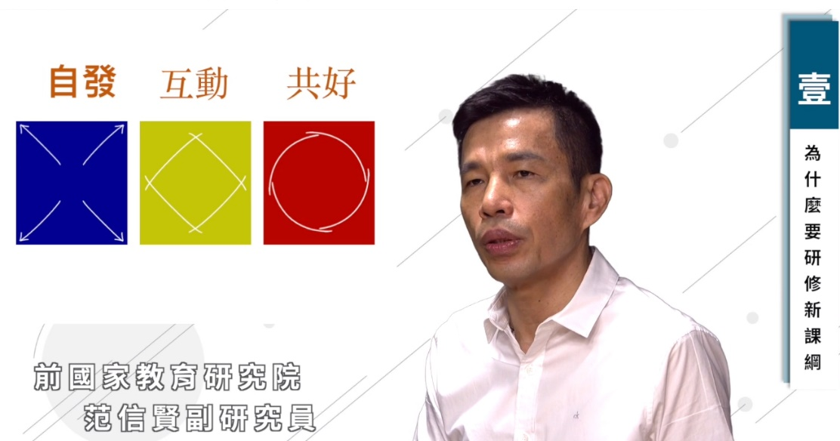

4-3-1 /
三、地方政府推動新課綱的法規轉化與支持配套措施
(一)教育部國民及學前教育署
總綱之Q&A、公播版簡報、相關配套及法令修訂、
總綱種子講師、前導學校、核心素養教學案例、
宣講開放式課程影片
Notes:
https://cirn.moe.edu.tw/WebContent/index.aspx?sid=1172&mid=9290 CIRN 國民中小學課程與教學資源整合平臺

Slide 46

4-3-2 /
三、地方政府推動新課綱的法規轉化與支持配套措施
(二)國家教育研究院—走進十二年國教課程綱要平臺
Notes:
點選國家教育研究院文字及圖片皆可以超連結網站 http://12cur.naer.edu.tw/

Slide 47

4-3-3 /
三、地方政府推動新課綱的法規轉化與支持配套措施
(三) CIRN 國民中小學課程與教學資源整合平臺
Notes:
點選文字及圖片可超連結網站 http://cirn.moe.edu.tw/Facet/Home/index.aspx?HtmlName=Home&ToUrl=
教育部「國民及學前教育署」（以下簡稱國教署）依據103年11月公布之「十二年國民基本教育課程綱要」總綱中「實施要點」所述：「中央主管機關應整合建置課程與教學資源平臺，以單一入口、分眾管理、品質篩選、共創共享與尊重智慧財產權等原則，連結各種研發的教學資源，提供學生、教師、家長等參考運用。」，乃於2015年委託國立臺北教育大學張新仁校長團隊建置「國民中小學課程與教學資源整合平臺」(Curriculum & Instruction Resources Network，以下簡稱CIRN)。
CIRN初步規劃十大構面：「課程綱要」、「教學」、「評量」、「補救教學」、「閱讀」、「標竿典範」、「特色創新」、「教育資源」、「輔導團」與「行政專區」。由於臺灣相關課程與教學資源豐富而多元，有的網站可直接連結，有的網站需要新建網站。這些分析、整理、收錄、擴充、建置等極為耗時耗力，需分階段為之。因此，2015年為規劃期，主要規劃與設計網站；2016-2017年分階段建置整體雛形，串連公部門與民間相關網站，並逐步開放各單位管理使用；2018年為推廣期，主要宣傳與推廣單一入口網；2018年起則持續精實與擴增平臺內涵，掌握收錄網站的有效連結與更新，以提供優質的網站資源，並永續經營服務。
--------------------

Slide 48
十二年國民基本教育
課程綱要總綱宣講
目錄
壹、新課綱的研修背景
一、學校轉化新課綱的實
施原則
二、建構學校素養導向
課程與教學案例
三、學校及教師面對新
課綱的關鍵事項
貳、新課綱的研修歷程
參、新課綱的重要內涵
肆、政府層級的整備與推動
伍、學校實踐新課綱的第一哩路
Notes:
使用說明:
1.本簡報共69頁，時間約100分鐘（可依宣講對象、實作討論調整時間）
2.宣講對象：國中小校長、主任、組長、老師
3.簡報共分五個部分:新課綱的研修背景 p.1--新課綱的研修歷程 p.10--新課綱的重要內涵 p.14--政府層級的整備與推動 p.31--學校實踐新課綱的第一哩路p.47
4.檢附國中小案例可以其他學校替換，並依實際需求增刪
5.簡報後附上兩個討論與議題可提供實作時運用
6.宣講時請參考備註欄的簡報說明
7.本簡報完整包含學校準備(學校本位課程、課程領導、素養導向)

Slide 49
5-1 /
一、學校轉化新課綱的實施原則
多元
適性
配套整合
連貫統整
適性揚才
終身學習
校本
課程
素養
導向
Notes:
一、素養導向
課程以核心素養為連貫統整的主軸，秉持全人教育的理念，透過與生活情境的結合，學生能夠理解所學，進而整合和運用所學，解決問題、推陳出新，成為與時俱進的終身學習者。
（一）核心素養彰顯以學習者為主體的理念，包含「自主行動」、「溝通互動」及「社會參與」三大面向的全人發展，需兼顧並統整認知、情意與技能的學習。
（二）各領域/科目需兼重核心素養與分殊能力，核心素養主要用以引導一般課程的發展，各階段領域/科目應依其特性，適切地統整並融入課程內涵中。
（三）核心素養要適切地統整並融入課程內涵中，係經由總綱之「核心素養」、「各教育階段之核心素養」、「各領域/科目之核心素養」及「學習重點」間的雙向轉化而來，並需兼顧學習歷程與學習內容。
（四）核心素養的提升有待教材發展、教師教學、學生學習、學習評量、行政支援等各層面的配合。
二、連貫統整
課程綱要研修應將國小、國中、高級中等學校三階段作整體與系統的考量，強化階段間的縱向連貫及領域/科目/群科課程間的橫向統整。
（一）總綱以十二年連貫方式進行研修，但需顧及不同教育階段及不同學校類型的差異，原則上可分為普通教育（含國小、國中、普通型高級中等學校）、技術型及綜合型高級中等教育，以及特殊類型教育等三種總綱。
（二）領域/科目/群科課程的規劃，宜有十二年連貫的清晰脈絡，以避免名稱、內涵上的混淆。
（三）依據各教育階段性質及現場實務，合理分配各領域/科目/群科課程的學習節數或學分數。
（四）各領域/科目學習階段的劃分宜有一致性。
（五）重大議題或新興議題，應整合融入相關領域/科目/群科課程或彈性學習節數實施，並加以落實。
三、多元適性
學生是學習的主體，課程發展應考量其多元智能、興趣和性向等不同特質，激發其學習動機，促進其適性揚才。
（一）依據學生身心發展與學習需求，適時進行課程分化或必要的課程分級。
（二）課程發展應考量特殊需求學生的特質，提供充實性、補救性或功能性課程及課程調整的彈性。
（三）課程規劃以「漸進分化」為原則，強調共同、試探、分化、專精的精神，輔以生涯發展，並提供專題、實作或探索等自主學習課程，讓學生了解並發展自己的興趣與性向。
（四）高級中等教育階段應兼顧共同核心課程的強化與彈性分流的需求，以利基本知能之奠定及生涯發展之規劃。
（五）普通型高級中等學校應減少必修課程，提供多元的選修課程。
（六）技術型高級中等學校課程發展應朝向務實致用，適切規劃專業科目及實習科目。
（七）綜合型高級中等學校應提供學術導向及專業導向課程，並輔導學生適性發展。
（八）單科型高級中等學校應強化特定領域科目的課程安排，提供學生繼續發展其潛能。
四、配套整合
配套措施的規劃係為落實課程綱要的施行，以促進學生學習及維護學生學習權作為目的。配套措施應基於自發、互動、共好之理念，並持續以學生學習為焦點而進行對話與協作。
（一）建構協作平台：透過課程研發、課程教學輔導、師資培育及學習評量等系統之協作平台，整合十二年國民基本教育課程教學之推展與實施。
（二）強化支持系統：
1.中央層級：爭取社會大眾對課程改革的理解與認同、健全課程教學的輔導與支持體系、優化師資培育與教師專業發展(含在職進修)、修訂相關法規、挹注經費支援課程試行、鼓勵教材教法研發、完善教學與學習支援平台、持續建置學生學習成就資料庫、建置國家課程永續發展的機制與配套等。
2.地方層級：強化地方層級課程教學的輔導與支持網絡、充實圖書儀器與空間設備、協助學校課務運作與教學正常化、推動地方課程特色發展與評鑑等。
3.學校層級：強化課程研究發展的組織與運作、落實課程評鑑、發展教師專業學習社群、健全教學輔導制度、推動有效教學策略與學習策略，研發有助學習的多元媒材，強化多元學習評量，以及實施充實與補救的適性教學。
（三）完善整體配套：
1.配合十二年國民基本教育之推動，重新檢視與修訂課程綱要實施之相關法令規章。
2.配合課程綱要的研修與實施各階段，強化課程的溝通與傳播推展。
3.除正式課程外，應包括非正式課程與潛在課程等層面的改革。
4.課程綱要實施期程應整體考量課程試行、教材發展、教學轉化、學習評量及教學資源等，並以學生順利銜接不同學習階段或轉銜不同類型學校為原則。
5.配合課程綱要研修，同步調整師資培育與教師專業發展(含在職進修)，以及大學與技專校院招生方式、考試命題等。
五、校本課程
依據十二年國民基本教育課程綱要總綱的相關規範，學校本位課程的涵義包含下列三點：
(一)學校本位課程之規劃，包含部定課程及校訂課程。
(二)學校課程發展委員會應掌握學校教育願景，發展學校本位課程。
(三)學校課程計畫為學校本位課程規劃之具體成果。

Slide 50


5-1-1 /
一、學校轉化新課綱的實施原則
（一）多元適性課程發展：學校可行的作法
檢視課程發展要素
整合發展校訂課程
瞭解
規劃
精進
課程綱要內涵
核心素養意涵
試行、修正、評鑑
Notes:
請注意動畫效果
一、支持系統，學校可行作法
二、提供學校可以的具體作法做為改變的參考，首先先讓學校同仁針對課程綱要的內涵加以了解，尤其是對於核心素養的意涵，可讓教師重新思索從九年一貫基本能力的著眼點到十二年國民基本教育核心素養的變異，
三、再透過學校各種課程組織，檢視學校課程發展有哪些可行要素與困境問題，再重整學校既有的課程，發展校訂課程。
四、之後可針對新課綱所訂定的課程進行試行，再修正、評鑑，讓學校的課程基底更為豐厚穩健。

Slide 51
5-1-1.1 /
一、學校轉化新課綱的實施原則
（一）多元適性課程發展
1. 學校課程領導人之因應作為
學校課程領導人
(校長、教務主任、課程教學組長、
領域召集人、學習社群領導人...…)
課程發展委員會
領域教學研究會
檢視學校願景目標
盤點師資人力
鼓勵組織社群
學校本位課程
設計適切教材
調整安排節數
發展素養導向教學
實施公開授(觀)課、議課
落實多元適性評量
強化跨領域課程整合
規劃分科或統整教學
Notes:
分別說明：
身為學校課程領導人(校長、教務主任、課程教學組長、領域召集人、學習社群領導人…)的因應作為，可從學校課程發展委員會的功能著手：願景目標檢視、分鐘節數的安排、跨領域課程、分科與統整、教師協同教學、建置教學研究會與社群，以及學校本位課程整體計畫的規劃設計實施與評鑑，並檢視學校師資及教材，透過銜接課程教學，規劃配套多元評量模式。

Slide 52
5-1-1.2 /
一、學校轉化新課綱的實施原則
（一）多元適性課程發展
2. 學校課程發展委員會因應新課綱注意事項
課程發展委員會組織要點
→學校校務會議通過
→成立學校課程發展委員會
→設各領域/群科/學程/科目教學研究會
檢視學校願景與目標（目標是否符應基本理念ヽ核心素養）
？
部定課程：領域學習
每節分鐘數是否調整
第四階段領域是否分科
英語文二ヽ三階段是否調整
Notes:
總綱原文P11頁
1. 每週僅實施1 節課的領域/科目（如第二學習階段的英語文與本土語文/新住民語文）除了可以每週上課1 節外，經學校課程發展委員會通過後，可以隔週上課2 節、隔學期對開各2 節課的方式彈性調整。
2. 英語文於第二學習階段每週1 節課，若學校在實際授課安排上有困難，在不增加英語文第二、三學習階段總節數的前提下，經學校課程發展委員會通過後，可合併於第三學習階段實施。上述實施方式，將同時增加第二學習階段彈性學習課程節數1節，減少第三學習階段彈性學習課程節數1 節。
3. 第四學習階段之自然科學、社會、藝術、綜合活動、健康與體育等領域，均含數個科目，除實施領域教學外，經學校課程發展委員會通過後，亦得實施分科教學，同時可在不同年級彈性修習不同科目，不必每個科目在每學期都修習，以減少每學期所修習的科目數量，但領域學習總節數應維持，不得減少。
4. 教師若於領域學習或彈性學習課程進行跨領域/科目之協同教學，提交課程計畫經學校課程發展委員會通過後，其協同教學節數可採計為教師授課節數，相關規定由各該主管機關訂定之。
51

Slide 53
5-1-1.3 /
一、學校轉化新課綱的實施原則
（一）多元適性課程發展
3. 「領域學習」中的跨領域統整課程
「②在符合教育部教學正常化之相關規定及領域學習節數之原則下，
學校得彈性調整或重組部定課程之領域學習節數，實施各種學習型式的跨領域統整課程。
跨領域統整課程最多佔領域學習課程總節數五分之一，其學習節數得分開計入相關學習領域，並可進行協同教學。」
Notes:
1. 每週僅實施1 節課的領域/科目（如第二學習階段的英語文與本土語文/新住民語文）除了可以每週上課1 節外，經學校課程發展委員會通過後，可以隔週上課2 節、隔學期對開各2 節課的方式彈性調整。
2. 英語文於第二學習階段每週1 節課，若學校在實際授課安排上有困難，在不增加英語文第二、三學習階段總節數的前提下，經學校課程發展委員會通過後，可合併於第三學習階段實施。上述實施方式，將同時增加第二學習階段彈性學習課程節數1節，減少第三學習階段彈性學習課程節數1 節。
3. 第四學習階段之自然科學、社會、藝術、綜合活動、健康與體育等領域，均含數個科目，除實施領域教學外，經學校課程發展委員會通過後，亦得實施分科教學，同時可在不同年級彈性修習不同科目，不必每個科目在每學期都修習，以減少每學期所修習的科目數量，但領域學習總節數應維持，不得減少。
4. 教師若於領域學習或彈性學習課程進行跨領域/科目之協同教學，提交課程計畫經學校課程發展委員會通過後，其協同教學節數可採計為教師授課節數，相關規定由各該主管機關訂定之。

Slide 54
5-1-1.4 /
一、學校轉化新課綱的實施原則
（一）多元適性課程發展
4. 檢視既有師資
通過本土語言能力認證
取得中高級以上證書
本土語文
鼓勵取得第二外語教師證書
鼓勵參與第二專長學分班
新住民語文
積極參與增能學分班
或第二專長學分班
科技領域
Notes:
盤點校內專長教師，鼓勵教師專業進修，落實專長授課。
新住民語文，目前核定有國立暨南國際大學培育中等學校東南亞語（越南語、印尼語）之師資培育專門課程(確認是否有更新)

Slide 55
5-1-1.5 /
一、學校轉化新課綱的實施原則
（一）多元適性課程發展
5.協助教師做好教學準備
參與公開授課的態度與 觀課、議課的能力
議題融入任一領域的面向及
可能的策略
多元評量的運作及素養導向的紙筆命題能力
掌握任教領域課程縱向課程銜接的關係及橫向課程統整的運作
多元取向活化教學的策略
跨領域協同教學的課程設計能力
熟悉任教領域的課程綱要內涵與具體學習重點 （含學習表現和學習內容）

Slide 56
5-1-2 /
一、學校轉化新課綱的實施原則
（二）素養教學
教師教學端的改變
落實
透過總綱核心素養、領綱學習重點的設計以及配套措施等規劃，落實於課程及教學中。
課綱研修具有延續性，亦需與時俱進。
「素養」就似「能力」的升級進化版；
「素養」豐富與落實
「能力」的內涵。
豐富
拓展了學習主體、情意態度、情境學習、學習策略、整合活用等層面
Notes:
素養導向部份：
教學端的改變
素養豐富落實能力的內涵，是能力的升級進化版

Slide 57
5-1-2.1 /
一、學校轉化新課綱的實施原則
（二）素養教學
1. 課程教學取向
傳統導向
內容導向
素養導向
教師是教學權威，
教學過程中，以教師的講授為主，較少與學生互動
視教材為權威，
以學科知識的學習為主，教材內容亦是考試重點
學生為學習主體，
以全人養成為理念，素養導向是能力導向的升級進化版
Notes:
請注意動畫效果
分別說明：
一、傳統導向：教師
二、內容導向：學科
三、素養導向：學生

Slide 58
5-1-2.2 /
一、學校轉化新課綱的實施原則
（二）素養教學
2. 素養導向教學的四大原則
整合
知識、能力與態度
營造
脈絡化的
情境學習
重視
學習歷程、
方法及策略
強調
實踐力行的
表現
參照各領域 / 科目之核心素養、學習重點

Slide 59
5-1-2.3 /
一、學校轉化新課綱的實施原則
（二）素養教學
3. 素養導向是能力導向課程與教學的升級進化版
素養導向
能力導向
更能夠有機地連結不同領域/科目所習得的知識、技能與態度
更能夠靈活運用所學，以解決問題
更能夠將能力應用於特定生活情境
更強調對於自己的實踐或行動進行反思
Notes:
請注意動畫效果
一、從能力導向到素養導向
二、有機地連結（是有生命的、有意義的、跨界的）知識、技能及態度
三、實踐應用特定生活情境
四、對行動的反思

Slide 60
5-1-2.4 /
一、學校轉化新課綱的實施原則
（二）素養教學
4. 建構素養導向教學模式
強調學習不宜以學科知識及技能為限，
而應關注學習與生活的結合
透過實踐力行而彰顯學習者的全人發展。
學生是自主學習的個體
在特定情境中面對複雜任務
思考、行動與反思，不斷增長其素養
教學與學習活動在促成素養發展
而非僅看一時一刻的素養表現
--引用自吳璧純生活課程課程手冊(草案)

Slide 61
5-1-2.5 /
一、學校轉化新課綱的實施原則
（二）素養教學
5. 素養導向教學的基本元素
以學生為學習主體的教學
學生是自主的學習者
教師是引導者與協助者
脈絡化的
情境學習
學生思考
或討論
採取行動
使用方法及策略
反思與
自我調整
教師交付或
學生自訂
工作任務
--引用自吳璧純生活課程課程手冊(草案)

Slide 62
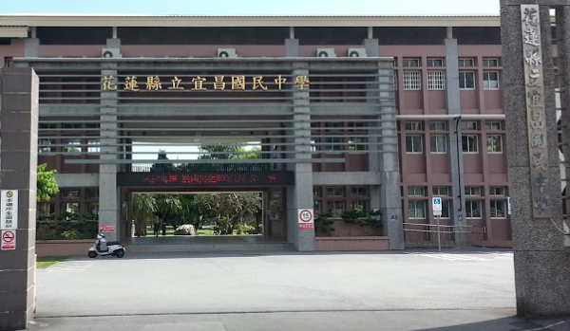
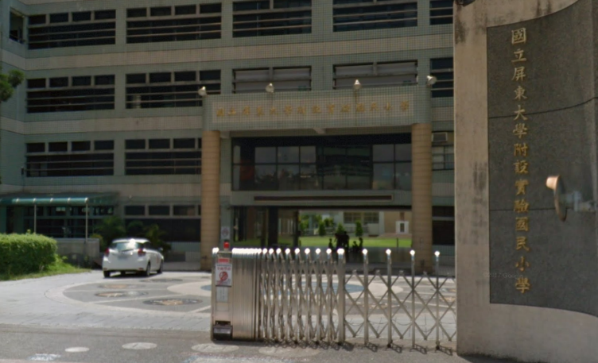
5-2 /
二、建構學校素養導向課程與教學案例
前導學校試辦新課綱課程案例
花蓮縣立
宜昌國民中學
屏東大學
附設實驗國民小學
http://203.64.159.95/12basic/12basic

Slide 63
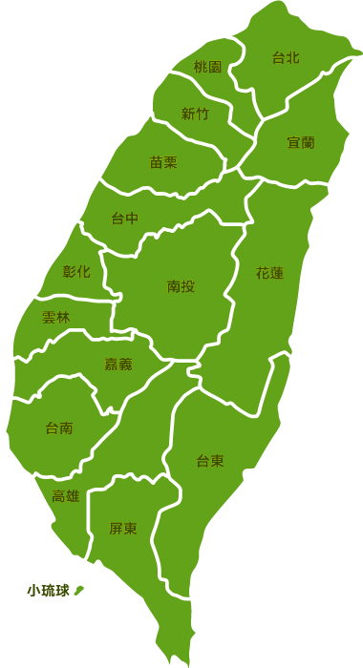
5-2-1 /
二、建構學校素養導向課程與教學案例
桃子腳國中小
汐止國中
敦化國中
鳳岡國中
永和國中
龍山國小
土城國中
二、建構學校素養導向課程與教學案例
光武國中
漳和國中
大仁國小
慈濟大學附中
東華大學附實小
樟湖生態國民中小學
鳳林國中
華南國小
富源國中
富北國中
保東國小
福山國中
國小
忠孝國小
國中
國教院研究合作學校
Notes:
https://www.naer.edu.tw/files/11-1000-1592.php 國教院十二年國教課綱學校轉化實踐案例

Slide 64
5-2-2 /
二、建構學校素養導向課程與教學案例

Slide 65
三、學校及教師面對新課綱的關鍵事項
學校組成新課綱推動核心團隊
形塑學校願景
落實公開授觀議課
盤點學校教學資源
校長先行公開授課
掌握教師專長
Notes:
請注意動畫效果
參考資料:面對新課綱 學校應掌握的關鍵事項
一、學校組成新課綱推動核心團隊:
(一)盤點學校及學區的課程與教學資源
(二)分析及掌握教師的任教專長
(三)從學校願景和十二年國教課綱願景形塑學校的課程願景
(四)規劃學校教師公開授觀議課之流程及作法並試行
(五)校長先行公開授課並倡導教師打開教室
二、強化專業增能
(一)運用領域教學研究會或專業社群等，導讀新課綱之總綱
(二)探討學生為學習主體的理念、素養導向教學、學校本位課程之概念，以及如何在現有的基礎上實踐
(三)邀請輔導團或專家學者辦理進修或工作坊
(四)國中科技領域師資的增補與進修
1. 讓四人群聚象徵大家一起參與
2. 讓相同元素再次出現，減少增加過多元素

Slide 66
三、學校及教師面對新課綱的關鍵事項
教師強化專業增能
辦理進修或工作坊
導讀新課綱之總綱
國中科技領域師資
的增補與進修
探討素養導向教學
Notes:
請注意動畫效果
參考資料: 面對新課綱 學校應掌握的關鍵事項
一、學校組成新課綱推動核心團隊:
(一)盤點學校及學區的課程與教學資源
(二)分析及掌握教師的任教專長
(三)從學校願景和十二年國教課綱願景形塑學校的課程願景
(四)規劃學校教師公開授觀議課之流程及作法並試行
(五)校長先行公開授課並倡導教師打開教室
二、強化專業增能
(一)運用領域教學研究會或專業社群等，導讀新課綱之總綱
(二)探討學生為學習主體的理念、素養導向教學、學校本位課程之概念，以及如何在現有的基礎上實踐
(三)邀請輔導團或專家學者辦理進修或工作坊
(四)國中科技領域師資的增補與進修

Slide 67





結 語
新課綱正在中央、地方及學校準備下展開，需要「行政、研究、配套」三合一支持。
新課綱的實踐，需要「學校、教師、學生」 一起來參與〜
新竹市光武國民中學
開平餐飲學校
宜蘭縣內城中小學
屏東縣長榮百合國民小學
嘉義市民生國民中學
Notes:
學校－形成討論對話的專業氛圍
教師－成長專業多元並活化教學
學生－願意並自主學習深化所學

Slide 68

簡報結束-Q&A

Slide 69

討論與實作議題-1
從學校既有的基礎與利基出發，
面對12年國教新課綱，學校課程及教學可能造成的影響是什麼？需做哪些調整與因應？
12年國教新課綱有哪些可以運用或轉化的空間，讓它更可以實踐我們對教育的想望？
領域學習
統整性主題/專題/
議題探究課程
特殊需求領域課程
跨領域/科目課程
社團活動與技藝課程
其他類課程

Slide 70

討論與實作議題-2
運用12年國教新課綱的課程類型，結合學校既有的基礎與利基
怎樣將它們組合？彼此的關係或層次？
節數安排及重點內涵？
透過這樣安排，想達成什麼？
領域學習
統整性主題/專題/
議題探究課程
特殊需求領域課程
跨領域/科目課程
社團活動與技藝課程
其他類課程
部定課程
校訂課程
團體活動
彈性學習

